Slide 1

Arquitectura
de computadoras
Genaro Camele

Slide 2
RISC
Reduced instruction set computing

Slide 3
RISC
Hasta ahora vimos un procesador CISC (SX88) donde teníamos muchas instrucciones complejas
Ahora veremos un procesador RISC con un conjunto reducido de instrucciones llamado MIPS
El hardware se organiza de una manera llamada Segmentación de cause o Pipeline: realiza más de una operación al mismo tiempo!
Las instrucciones se organizan en fases de manera que esto sea posible
Explota el paralelismo entre las fases de distintas instrucciones
Definición

Slide 4
RISC
Ejecución secuencial
...
Ejecución segmentada
INSTRUCCIÓN 1
INSTRUCCIÓN 2
INSTRUCCIÓN 3
...
Definición
INSTRUCCIÓN 1 | INSTRUCCIÓN 2 | INSTRUCCIÓN 3
IF | ID | EX | ME | WB
IF | ID | EX | ME | WB
IF | ID | EX | ME | WB
Las instrucciones duran lo mismo. Pero podemos ejecutarlas paralelamente

Slide 5
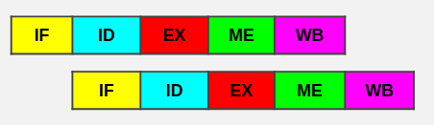
RISC
Las instrucciones se organizan en fases de manera que esto sea posible
Se accede a memoria por la instrucción
Se incrementa el PC (antes conocido como el IP)
Instruction Fetch
Se decodifica la instrucción
Se accede al banco de registros por los operandos. Se atasca si no están disponibles
Se calcula el valor del operando inmediato
Si es un salto, se calcula el destino y si se toma o no (requiere acceder al banco de reg.)
Instruction Decoding
Si es una instrucción de cómputo, se ejecuta en la ALU
Si es un acceso a memoria, se calcula la dirección efectiva
Si es un salto, se realiza (se modifica el registro PC)
Execution
Fases de una instrucción
IF
ID
EX

Slide 6
RISC
Las instrucciones se organizan en fases de manera que esto sea posible
Si es un acceso a memoria, se lee/escribe el dato
Memory access
Se almacena el resultado (si lo hay) en los registros
Write Back
Fases de una instrucción
ME
WB

Slide 7
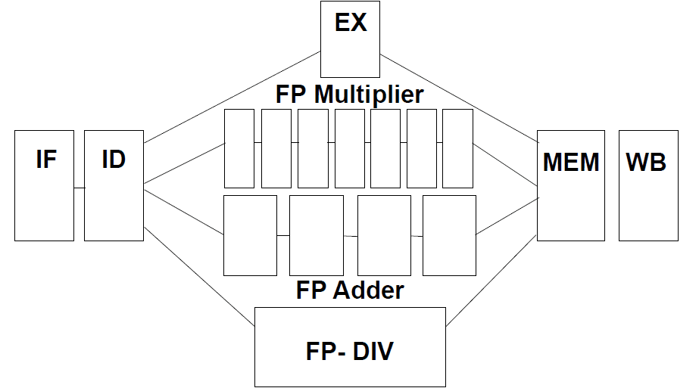
RISC
No todas las etapas tardan lo mismo
Por ende, no todas pueden manejarse en paralelo
Fases de una instrucción

Slide 8
Atascos
Se pueden dar situaciones que impiden a la siguiente instrucción que se ejecute en el ciclo que le corresponde
RAW: Read After Write
WAR: Write After Read
WAW: Write After Write
Provocados por conflicto de recursos
Provocados al esperar la decisión de otra instrucción anterior (por ej.: si se realiza o no un salto)
Tipos
DEPENDENCIA DE DATOS
ESTRUCTURALES
DEPENDENCIA DE CONTROL
Queremos evitarlos a toda costa

Slide 9
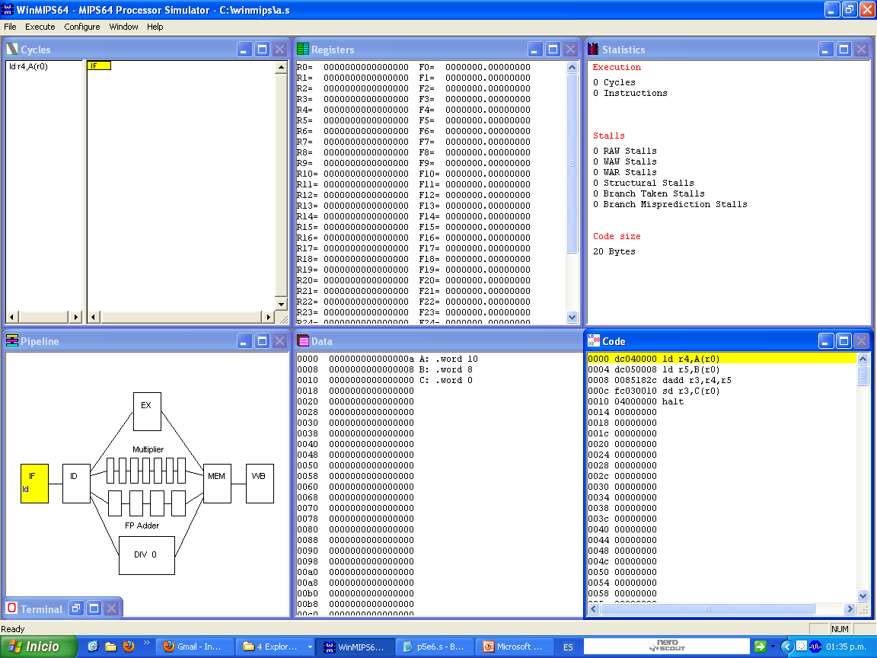
MIPS
Simulador
INSTRUCCIONES
PIPELINE
NOMBRE DE REGISTRO
INFO. DE LA EJECUCIÓN
VALOR DE REGISTRO EN HEXADECIMAL
RECURSOS Y AVANCE DE LAS INSTRUCCIONES
VARIABLES DEFINIDAS EN EL PROGRAMA
VALORES DE LAS VARIABLES EN HEXADECIMAL
CÓDIGO

Slide 10
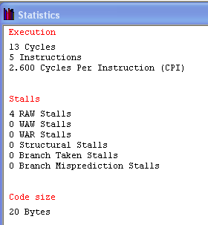
MIPS
Cantidad de ciclos de ejecución
Cantidad de instrucciones
Ciclos por instrucción -> Ciclos / Instrucciones
Atascos
Penalización por saltos
Simulador

Slide 11
MIPS
Tenemos 32 registros de uso general (de 64 bits): R0 … R31
Tenemos 32 registros de punto flotante (de 64 bits): F0 … F31
También podemos definir variables!
.data
A: .byte 1
B: .word16 2
C: .word32 3
D: .word 2882
TABLA: .byte “Hola”
Registros y variables
R0 SIEMPRE vale 0
.byte 8 bits
.word16 16 bits
.word32 32 bits
.word 64 bits

Slide 12
MIPS
Veamos algunas instrucciones
Sumar dos registros: DADD R1, R2, R3
R1 = R2 + R3
Sumar un registro con un valor inmediato: DADDI R1, R2, 5
R1 = R2 + 5
Hacer un XOR con un valor inmediato: XORI R6, R6, 0xFD
R6 = R6 XOR 253
Tenemos la resta! DSUB R1, R2, R3
R1 = R2 - R3
Tenemos multiplicación y división!
DMUL R1, R2, R3
R1 = R2 * R3
DDIV R1, R2, R3
R1 = R2 / R3
Instrucciones
Para el resto! Ver el set de instrucciones!

Slide 13
MIPS
Veamos cómo nos manejamos con variables
Para empezar, todas las operaciones aritmético-lógicas deben hacerse con registros
Si quiero usar variables, debo cargarlas antes en un registro
Las variables se definen en un bloque .data y arrancan en la dirección 0
Para tomar una variable se usa LD <DESTINO>, <VARIABLE> (DESPLAZAMIENTO)
.data
A: .word 5
B: .word 8
.code
LD R1, A (R0)
Instrucciones
LD R1, A (R0)
R1 = variable en dir. de A + 0

Slide 14
MIPS
Veamos cómo nos manejamos con variables
Para guardar un valor en memoria se utiliza el mismo mecanismo de desplazamiento
La sintaxis es SD <REGISTRO ORIGEN>, <VARIABLE> (DESPLAZAMIENTO)
.data
A: .word 0
.code
DADDI R1, R0, 5
SD R1, A (R0)
Instrucciones
SD R1, A (R0)
A = valor de R1 en variable en dir. de A + 0

Slide 15
MIPS
Escribir un algoritmo que multiplique dos variables y guarde el resultado en la variable RES
.data
NUM1: .word 5
NUM2: .word 6
RES: .word 0
.code
LD R1, NUM1 (R0)
LD R2, NUM2 (R0)
DMUL R3, R1, R2
SD R3, RES (R0)
HALT
Ejemplo de multiplicación
Ponerlo en un archivo .s y cargarlo en WinMIPS

Slide 16
Atascos
Dependencia de datos

Slide 17

Atascos
RAW significa “Read After Write”
Se produce cuando una instrucción necesita leer un dato que todavía no está disponible
.data
NUM1: .word 15
.code
; Inicializamos un registro y le sumamos 10
DADDI R1, R0, 8
DADDI R2, R1, 10
; Después hacemos otra cosa
LD R7, NUM1 (R0)
HALT
RAW
Se atasca el pipeline y se alarga la etapa ID!

Slide 18
Atascos
Podemos solucionarlo de dos formas:
Por software
VS
VS
Con NOPs
Ordenando sentencias
Soluciones al RAW
DADDI R1, R0, 8
DADDI R2, R1, 10
LD R7, NUM1 (R0)
DADDI R1, R0, 8
NOP
DADDI R2, R1, 10
LD R7, NUM1 (R0)
DADDI R1, R0, 8
LD R7, NUM1 (R0)
DADDI R2, R1, 10

Slide 19
Atascos
Por hardware
Si ya tenemos los valores necesarios, podemos “adelantarlos”
BUFFER
BUFFER
En estos buffers se almacenan los valores para que los puedan usar en las próximas instrucciones
De esta manera no hace falta esperar a las etapas MEM y WB para usar los valores!
Este adelantamiento de operando lo llamamos Forwarding
Esta técnica, además, permite postergar la “necesidad” de los operandos
Soluciones al RAW
IF
ID
EX
ME
WB

Slide 20
Atascos
Sin forwarding
.code
...
LD R5, NUM (R0)
DADD R2, R5, R4
...
Con forwarding
Forwarding
LD R5, NUM (R0)
IF | ID | EX | ME | WB
DADD R2, R5, R4
IF | ID | RAW | RAW | EX | ME | WB
LD R5, NUM (R0)
IF | ID | EX | ME | WB
DADD R2, R5, R4
IF | ID | EX | RAW | ME | WB

Slide 21
Atascos
Dependencia de control

Slide 22
Atascos
Tenemos dos tipos de saltos
Incondicionales: salta siempre
Condicionales: salta dependiendo de que se cumpla una condición
; Condicional
LOOP: DADDI R2, R2, -1
DADDI R1, R1, 8
BNEZ R2, LOOP
DADDI R7,R0,R1
; Incondicional
LOOP: ; Hace algo…
; Hace otra cosa...
J LOOP
; Incondicional con registro
DADD R1, R2, R3
JR R1
Dependencia de control

Slide 23
Atascos
; Condicional
LOOP: DADDI R2, R2, -1
BNEZ R2, LOOP
DADDI R7,R0,R1
Branch Taken Stall
; Supongamos R2 = 5
Calcula el salto!
LOOP: DADDI R2, R2, -1
...
IF | ID
BNEZ R2, LOOP ; R2 = 4
...
IF
ID
DADDI R7,R0,R1
IF
LOOP: DADDI R2, R2, -1
...
IF | ID
Esto es un atasco
Branch Taken Stall

Slide 24
MIPS
Calcular 2^B en MIPS
.data
B: .word 5
.code
DADDI R1, R0, 1
LD R2, B (R0)
LOOP: DSLL R1, R1, 1 ; Desplazo a la izquierda
DADDI R2, R2, -1 ; Cant. de desplazamientos que faltan
BNEZ R2, LOOP ; Si no es 0 salto a LOOP
HALT
Ejemplo de saltos
Analizar en WinMIPS

Slide 25
Atascos de control
Al igual que con los atascos de dependencia de datos, tenemos diferentes técnicas para evitar los atascos por saltos
La primera que vamos a ver es la denominada Branch Target Buffer que consiste en tener un flag que indica que si se debe saltar incondicionalmente o no dependiendo de qué hizo antes (es decir, predice)
Cada vez que le erramos a la predicción cuenta como atasco Misprediction! Cada vez que ese flag/buffer se actualiza cuenta como un atasco de salto!
Branch Target Buffer (BTB)
BRANCH TARGET BUFFER
DADDI R2, R0, 3
LOOP: DADDI R2, R2, -1
BNEZ R2, LOOP
NOP ; Instrucción problemática
1
0
ATASCOS DE SALTO
2
NO SALTES
NO SALTES
SALTÁ
0
1
MISPREDICTION
2

Slide 26
Atascos de control
¿Cuándo conviene activar el BTB?
Analicemos los siguientes algoritmos (en pseudocódigo)
For i := 1 to 100000000 do begin
; Hace algo
end;
For i := 1 to 100000000 do begin
if i es par then
; Hace una cosa
else
; Hace otra cosa
end;
Branch Target Buffer (BTB)
La hostia! Vamos a tener dos atascos al principio y dos al final
Vamos a tener dos atascos en cada iteración (porque vamos a fallar la predicción)

Slide 27
Atascos de control
La otra técnica se denomina Delay Slot
Simplemente consiste en ejecutar siempre la siguiente instrucción a un salto
Buscamos ubicar instrucciones que no dependen del salto
De esta manera aprovechamos una instrucción y no tenemos atascos de salto!
Cómo último recurso usar sentencias NOP
Delay Slot
DADDI R2, R0, 3
LOOP: DADDI R2, R2, -1
BNEZ R2, LOOP
HALT
Se terminaría el programa ya que se ejecuta el HALT en la primera iteración!

Slide 28
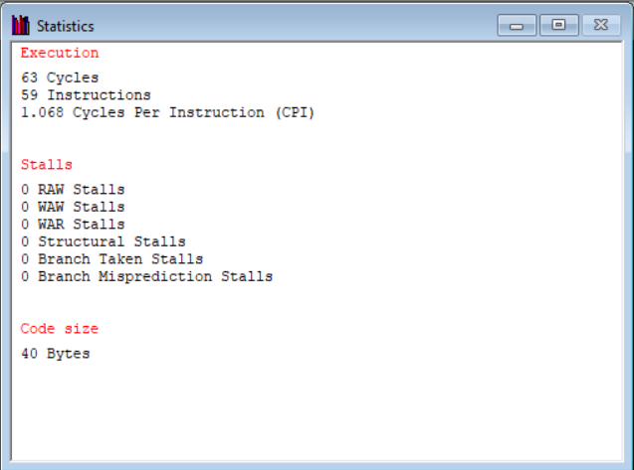
Atascos de control
Analizar el siguiente código con el Delay Slot deshabilitado/habilitado
Delay Slot
.data
cant: .word 8
datos: .word 1, 2, 3, 4, 5, 6, 7, 8
res: .word 0
.code
DADD R1, R0, R0 ; Inicializa R1 = 0
LD R2, cant (R0) ; R2 = cant
LOOP: LD R3, datos (R1) ; R3 = elemento de datos en la posición R1
DADDI R2, R2, -1 ; Resta 1 a la cantidad de elementos a procesar
DSLL R3, R3, 1 ; Multiplica por dos el elemento actual
SD R3, res (R1) ; Almacena el resultado en la tabla de resultados
DADDI R1, R1, 8 ; Avanza a la siguiente posición
BNEZ R2, LOOP ; Si quedan elementos sigo iterando
NOP
HALT
¿Para qué?
Con Forwarding activado

Slide 29
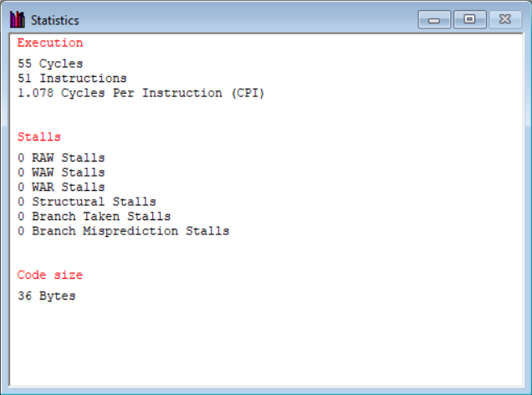
Atascos de control
Podemos usar la técnica del reordenamiento de sentencias para dejar algo útil!
Recordar que esta sentencia no debe que afectar el salto!
Delay Slot
.data
cant: .word 8
datos: .word 1, 2, 3, 4, 5, 6, 7, 8
res: .word 0
.code
DADD R1, R0, R0 ; Inicializa R1 = 0
LD R2, cant (R0) ; R2 = cant
LOOP: LD R3, datos (R1) ; R3 = elemento de datos en la posición R1
DADDI R2, R2, -1 ; Resta 1 a la cantidad de elementos a procesar
DSLL R3, R3, 1 ; Multiplica por dos el elemento actual
SD R3, res (R1) ; Almacena el resultado en la tabla de resultados
BNEZ R2, LOOP ; Si quedan elementos sigo iterando
DADDI R1, R1, 8 ; Avanza a la siguiente posición
HALT
Con Forwarding activado

